Slide 1

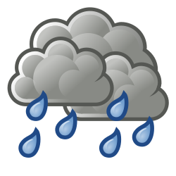

Weather

Slide 2

It’s sunny

Slide 3

It’s cloudy

Slide 4
It’s windy

Slide 5
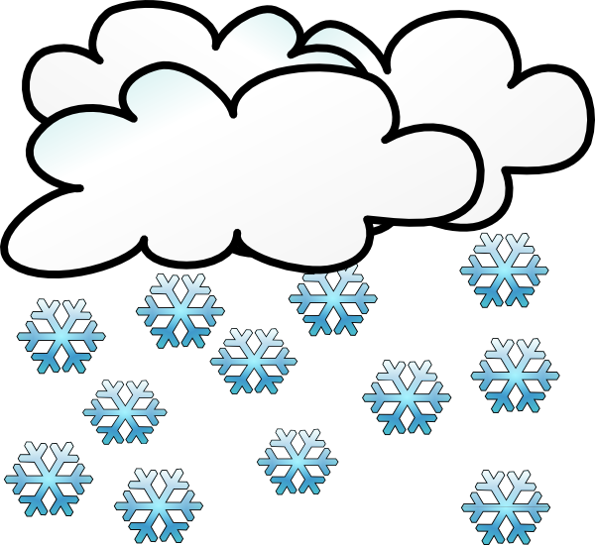
It’s snowing

Slide 6

It’s raining

Slide 7
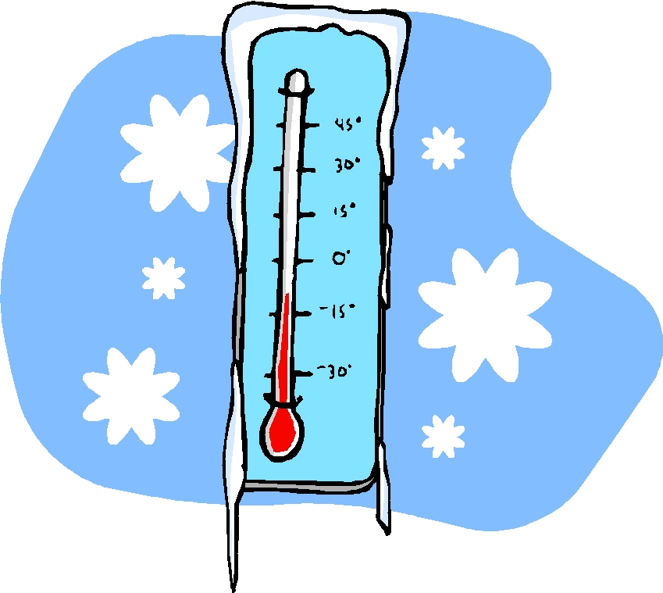
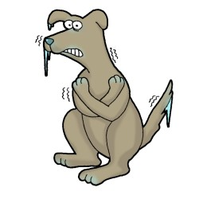
It’s cold
Brr!!

Slide 8
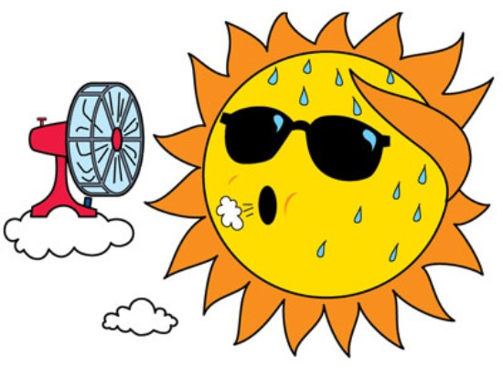

It’s hot

